Slide 1





PROGRAMAÇÃO EM PYTHON (Dicionário)

Slide 2
DICIONÁRIO EM PYTHON
Em Python, um dicionário é uma estrutura de dados que armazena pares chave-valor. Cada elemento do dicionário consiste em uma chave e o valor associado a essa chave. As chaves em um dicionário são únicas, ou seja, não podem existir chaves duplicadas.
Para criar um Dicionário em Python utilizamos a {}.

Slide 3
SINTAXE DO DICIONÁRIO
A sintaxe de um dicionário em Python é bastante simples e direta. Você define um dicionário usando chaves {} e especifica os pares chave-valor separados por vírgulas. A forma básica é a seguinte:
dicionario = {
“key”: “value”,
“time”: “Santos”,
“mundial” : 2,
}
A CHAVE É UM IDENTIFICADOR ASSOCIADO A UM VALOR ESPECÍFICO.
O VALOR REFERE-SE À INFORMAÇÃO ASSOCIADA A UMA DETERMINADA CHAVE.
DICIONÁRIOS PODEM ARMAZENAM UMA VARIEDADE DE TIPOS DE DADOS, COMO STRINGS, NÚMEROS, LISTAS, DICIONÁRIOS, ENTRE OUTROS.

Slide 4
ACESSANDO UM DICIONARIO
Para acessar um valor em um dicionário em Python, você utiliza a sintaxe de colchetes []. A chave correspondente ao valor desejado é colocada entre os colchetes.
comidasFavoritas = {
“comida”: “Lanche”,
“suco”: “Laranja”,
“refrigerante” : “Coca-Cola”
}

Slide 5
ACESSANDO ITENS DE UM DICIONÁRIO
comidasFavoritas = {
“comida”: “Lanche”,
“suco”: “Laranja”,
“refrigerante” : “Coca-Cola”
}

Slide 6
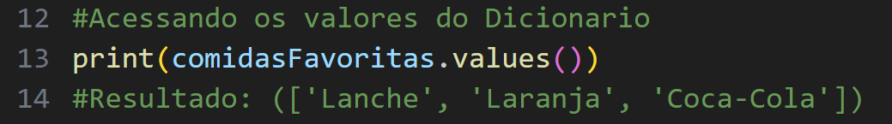
ACESSANDO VALORES DE UM DICIONÁRIO
comidasFavoritas = {
“comida”: “Lanche”,
“suco”: “Laranja”,
“refrigerante” : “Coca-Cola”
}

Slide 7
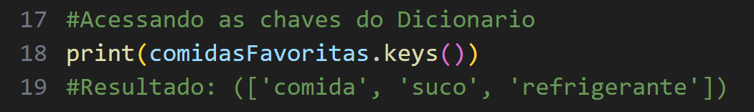
ACESSANDO CHAVES DE UM DICIONÁRIO
comidasFavoritas = {
“comida”: “Lanche”,
“suco”: “Laranja”,
“refrigerante” : “Coca-Cola”
}

Slide 8
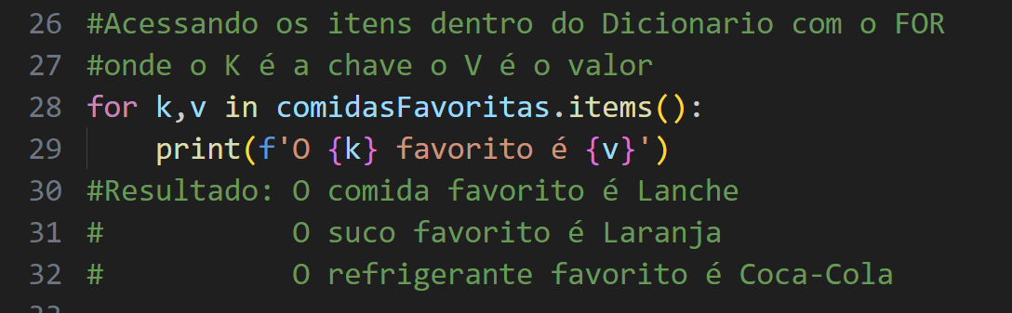
PERCORRENDO ITENS DE UM DICIONÁRIO COM FOR
comidasFavoritas = {
“comida”: “Lanche”,
“suco”: “Laranja”,
“refrigerante” : “Coca-Cola”
}

Slide 9
PERCORRENDO ITENS DE UM DICIONÁRIO COM FOR
comidasFavoritas = {
“comida”: “Lanche”,
“suco”: “Laranja”,
“refrigerante” : “Coca-Cola”
}

Slide 10
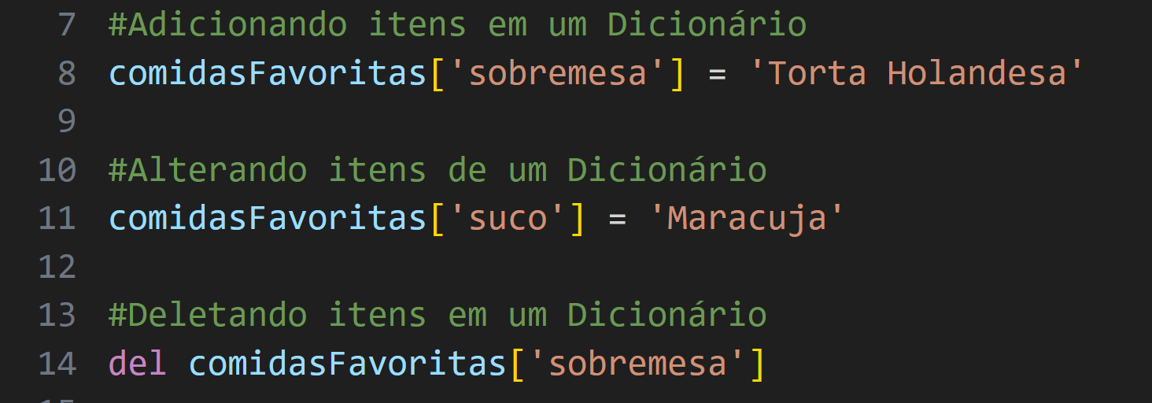
ADICIONANDO ALTERANDO E REMOVENDO ITENS EM UM DICIONÁRIO
comidasFavoritas = {
“comida”: “Lanche”,
“suco”: “Laranja”,
“refrigerante” : “Coca-Cola”
}

Slide 11
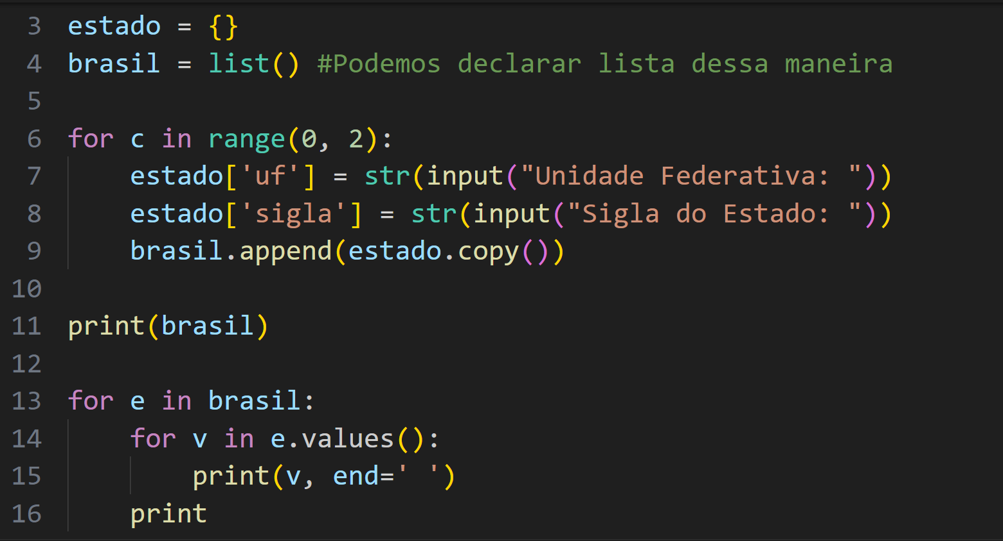
CRIANDO UM DICIONÁRIO DO ZERO

